Slide 1
104學年度選組輔導說明會
高一行政輔導老師：朱崑中
2016/5/6

Slide 2
簡報大綱
從大學多元入學變革看選組
選組輔導相關說明

Slide 3
從大學多元入學變革看選組

Slide 4
高中階段有哪些生涯決定？
高一選組
高二轉組？
高三選擇升學管道(甄選或指考)及選填校系志願？
先前的決定都是下個決定的準備過程
做這些決定時考量哪些因素呢？目的是什麼呢？

Slide 5

人為什麼要工作？
什麼是最棒的工作？

Slide 6
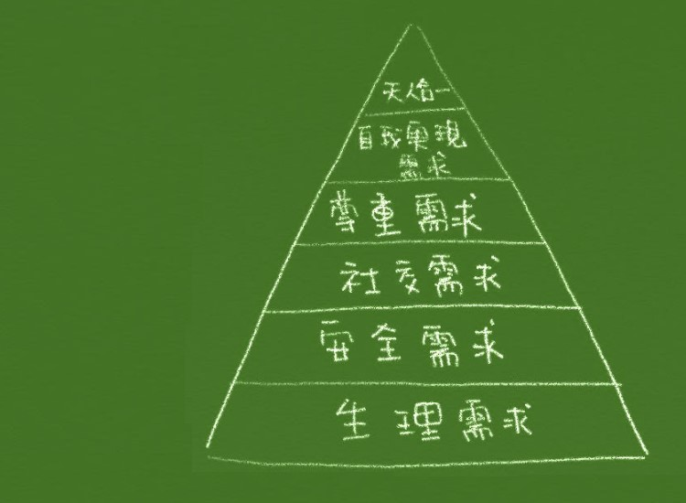

Maslow
需求層次理論
追求利他和自我超越的意義
充分發揮自己的潛能
實踐自己追尋的價值
擁有自我價值感
得到尊重和肯定
社會需求的滿足，如友誼、團體歸屬感
安全有保障的需要
基本的生活暖飽所需

Slide 7
社會多元，一般社會大眾價值觀卻仍單一
大學多元入學的核心價值
適性揚才
Notes:
從隋朝開科取士到清末這一千三百年間，一共有十五人是三元及第，即鄉試、會試、殿試都第一，這裡面，唐三人，宋六人，金一人，元一人，明二人，清二人。
人數這麼少，表示這是一個非常困難的事，但是，現在又有誰知道他們的名字呢？即使是三元及第，若是沒有做出一番事業，一樣被歷史淡忘，第一名的意義在哪裡呢？
五個人的共同點:
第一，他們在科舉功名方面都沒有成就。
第二，他們的創作領域在當時無論就政治權力或社會價值觀而言都屬於非主 流，甚至本身的社會地位也屬於非主流。
第三，他們都至少有一部極為成功、廣受歡迎的作品流傳至今，長達數百年，構 成了中國四大古典小說。
7

Slide 8
招考規劃願景、目標與策略
103年 教育部與招聯會通過之長程調整規劃
願景
在多元價值體系之下，落實適性發展的理念
目標
大學
選才多元
高中
教學活化
學生
學習完整
促進
社會流動
因應12年國教實施
大學選才彈性多元
策略
招生作業優化簡化
招生促進社會流動
入學考試彈性設計

Slide 9
招考規劃之願景、目標與策略
(1)因應12年國教實施：招考設計有利於高中推動適性選修課程，活化教學；藉由繁星推薦，引導就近入學高中。
(2)大學選才彈性多元：招生維持多元管道精神，以申請為主，重視學生學習與活動歷程；主動尋找有潛力之人才，增加學生來源多樣化。
(3)招生作業優化簡化：大學成立招生專責單位，採行簡化、優化招生措施，提升招生效能，減少非必要之面／筆試，減輕學生負擔。
(4)招生促進社會流動：大學提供經濟弱勢學生一定比例招生名額；繁星推薦管道維持一定比例招生名額。
(5)入學考試彈性設計：語文能力測驗獨立施測，評量核心能力；入學考試能評量基本學科知能與進階分科學習。大學校系自訂參採成績項目與組合，學生依志願校系招生條件彈性選考。

Slide 10
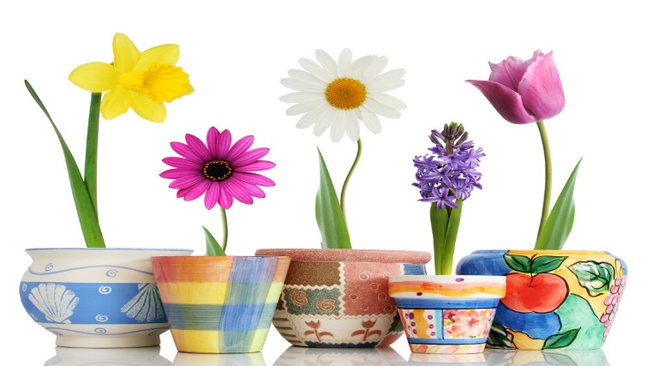
大學多元入學方案設計的理念
我們希望每個孩子都能
選擇適合的升學道路
所以大學多元入學方案
充分考慮了孩子的性向、能力及興趣
建立多元化升學管道
讓孩子們能自由的展翅飛翔

Slide 11
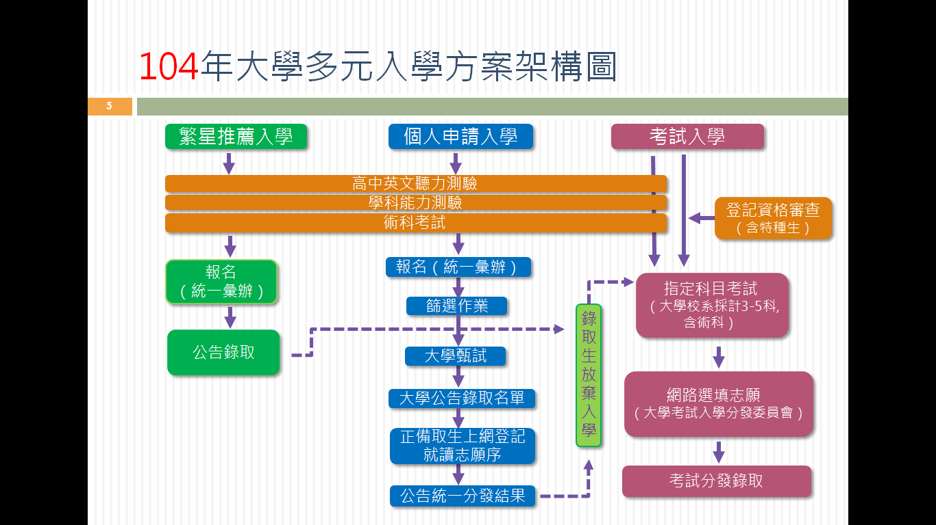
105

Slide 12

大學校系依其特色選擇招生管道、訂定招生條件，
招收志向、興趣與能力相符的學生
學生依其志向、興趣與能力，選擇適
合的升學管道及大學校系入學就讀

Slide 13
大學多元入學方案，十年河東十年河西…
變化萬千，如何因應？
認識自己，把自己放在適合的領域
就是因應多元入學方案（做生涯決定）
最根本而重要的考量與策略

Slide 14
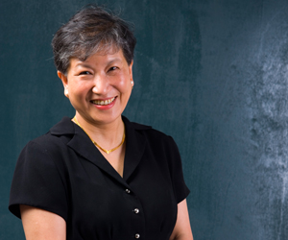
「孩子未來是用
長處與人競爭！」
「從長處切入，沒有不可教的孩子！」
洪蘭

Slide 15
大學多元入學方案簡介

Slide 16
105

Slide 17
簡單來說
甄選入學
考試分發入學
學測／英聽／術科考試
繁星推薦
申請入學
（普通大學）
及科技大學
指定科目考試
上榜
上榜
上榜

Slide 18
其他升學管道
學科能力測驗(※部份管道要求術科考試)
中國
香港
其他
四技
申請
警察
大學
軍校
甄試
北藝
獨招
警專獨招
每年5月考試
普遍額外要求
英文能力
檢定証明
類似大學申請入學

Slide 19
大學多元入學管道名額變化(不含其他升學管道)

Slide 20
繁星推薦
符合校系學測/英聽門檻
最低要求是
前四學期
校排前５０％
但串生心頭好
台、成、清、交
皆至少要校排前
２０％
在校成績百分比排名
報名
比
序
1.校排百分比
2-7
學測級分或
學科校排百分比

Slide 21
繁星推薦－精神
「高中均質，區域均衡」
一中 第一名 ＝
任何一所高中第一名

Slide 22

考慮選擇繁星推薦的同學：
高中三年在校成績極為優秀(校排前5%) 且穩定保持。
學測成績有一定水準。
不想額外準備備審資料及口試，成績定勝負。
Notes:
22

Slide 23
個人申請
第一階段
依學科能力測驗成績進行檢定及
篩選。
第二階段
較為多元，含口試、筆試、備審資料審查、小論文及實作等。
備審資料製作：自傳、讀書計畫、數理英文能力證明、活動經驗（高一、二努力累積的）

Slide 24
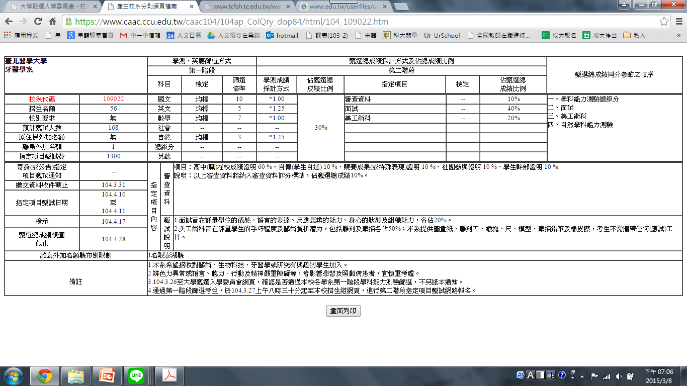
申請入學簡章舉例

Slide 25
影響申請入學上榜的因素
是否通過一階篩選
學測分數
備審資料
第二階段甄試內容
指定項目甄試
一二階段採計分數比例

Slide 26
甄選總成績採計的差異-校系選才特色
大學 校系 | 甄選總成績採計方式及佔總成績比例舉例說明
 | 學測成績 採計方式 | 學測佔甄選總成績比例 | 第二階段 指定項目 | 第二階段指定項目 佔甄選總成績比例
A | 國*1.50 | 40% | 審查資料 | 10%
 | 英*2.00 |  | 面試 | 50%
B | 國*1.25 | 25% | 英文綜合測驗 | 25%
 | 英*2.00 |  | 英文作文與翻譯 | 25%
 | 社*1.00 |  | 英文口試 | 25%
C | 無 | 0% | 審查資料 | 50%
 | 無 |  | 英文口試 | 50%
26

Slide 27
從第二階段指定項目甄試重點來看..高中學習？
筆試、小論文、實驗、實作..
筆試及操作能力
個別面試、團體面試..
口語表達與面試評估
資料審查：相關成績、競賽、檢定、作品、証書…等資料..
過往相關領域各種學習、行動表現
不侷限於學業表現，還包括個人學習歷程展現
的多元能力、特質和興趣…的長期累積

Slide 28


Q：選擇申請入學，是否就一定要參加一
大堆活動？
A：不一定。重點在相關領域的學習歷程或經驗等
具體事件的累積。

Slide 29
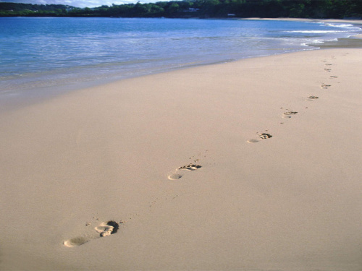
凡走過必留下痕跡…
所以，唸書雖然還是很重要….
但也要好好去探索自我，留下學習的足跡！

Slide 30


考慮個人申請的同學：
興趣、志向早定。
指定項目甄試已有累積準備。
學科能力測驗成績出乎意料的好的人？！
評估指定科目考試成績不樂觀的人？！
想提早上大學，脫離苦海的人… ？！
Notes:
舉例：成績 考得好，但所有資料都沒有清交成理工科系(學測成績在校成績)
平常校排700多，這次學測意外考高到72(均標68)，於是想試試看申請，結果沒有擔任過幹部、沒有任何數理檢定、沒有英文檢定、沒有任何競賽，申請清交二類又不面試，只能保佑他備取上。
舉例：完全看孩子的心理素質
30

Slide 31
看到這裡…爸媽一定ＯＳ：「怎摸這麼麻煩，指考最簡單了！」
考試分發
考試日期 | 104/7/1-3
考試科目 | 國文、英文、數學甲（自然組數學）、數學乙（社會組數學）、歷史、地理、公民與社會、物理、化學、生物 十科，自行選考
考試範圍 | 高中三學年必修及選修課程
成績計算 | 答錯均不倒扣 滿分為100分
指定科目考試(共10科)
校系採計3~５科
各校系採計不同科目及成績加權比例
填100個志願
等待獎落誰家

Slide 32
考試分發入學制
1.考試分發入學制，共有10個指考考科，同學自由選考
，並根據選考科目來選填志願。
2.選考科目愈多，可選填志願也愈多，但負擔也愈重(可
能也考不好)；因此選多不如選巧。
3.所以先根據自我了解找出適合的目標學群，分析歸納這
些校系選考考科、加權、檢定等要求再來選考並加強因
應準備。

Slide 33
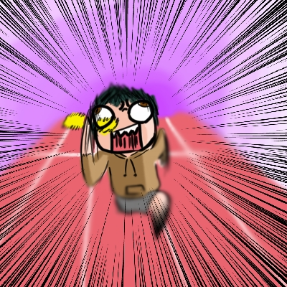
考慮選擇考試分發的同學：
學測未發揮個人水準，表現不如預期。
評估自己不適合申請入學管道，如學術傾向高、高一二都在唸書、第二階段甄試項目經評估不利自己的同學等。
興趣、性向依然不十分明確。
想要最後衝刺的黑馬們。

Slide 34

大學多元入學各管道應對重點
升 學 管 道 因 應 重 點 | 為參加 「繁星推薦」 做準備 | 1.非常用功唸書，保持優異成績。 2.參閱繁星簡章：了解繁星管道大學校系的招生簡章內容，如「 學科能力測驗」檢定標準等等。
 | 為參加 「個人申請」 做準備 | 1.基本上仍要用功唸書，維持一定的成績。 2.多元探索，累積「學業表現」、「社團參與」、「競賽成果」 、「學生幹部」等等資料或紀錄。 3.參閱申請簡章：了解申請的校系之簡章內容，如第二階段甄試 項目。
 | 為參加 「考試入學」 做準備 | 1.用功唸書，累積扎實的實力。 2.歸納出符合自己能力與志趣的目標學群之重點考科，加強學習 3.參閱指考簡章：如指考大學校系「學科能力測驗」之檢定標 準及「指定科目考試」之採計、加權、參酌方式。

Slide 35

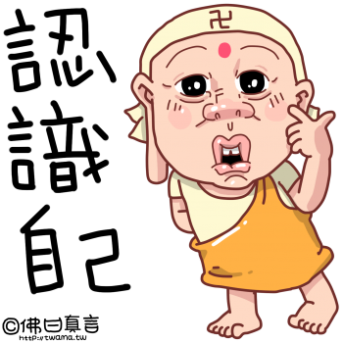
多元入學像buffet…
你要知道自己想吃什麼...

Slide 36

選組輔導說明

Slide 37
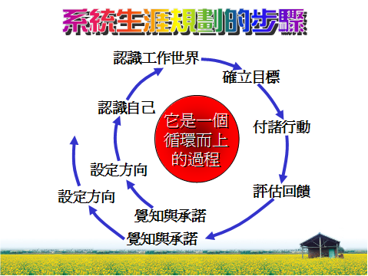
選組前的一個生涯觀念…
生涯探索、決策與行動是不斷循環的歷程

Slide 38

選組是對目前學習、生涯發展暫時性的評估與決定
所以選錯不是問題，選錯不改才是嚴重的大問題！
Notes:
生活就像雲霄飛車 有高峰和低谷也意味著 無論眼下的好壞都只是暫時的
38

Slide 39
高二想轉組嗎？
高二上第2次段考後可申請轉組
高二下第2次段考後可申請轉組
Notes:
我們不是鼓勵轉來轉去,畢竟轉來轉去一定會付出相對應的成本(適應環境.教學.人際關係等)
39

Slide 40
選組的綜合考量..
大學多元入學方案的了解
不同組別的課程安排
自我認識--興趣測驗說明
大學18+1學群的初步了解
職涯的趨勢
父母/師長的觀察引導

Slide 41
不同組別的課程安排
我們通常以指考採計的學科來區分類組
第一類組：國文、英文、數學乙、歷史、地理、公民與社會
第二類組：國文、英文、數學甲、物理、化學
第三類組：國文、英文、數學甲、物理、化學、生物

Slide 42
不同組別的課程安排
1.現行課程標準中並無分組之規範，唯因應實際課程開設、班級經營
需要以及多元入學制之現況，各校目前仍於高二起分組授課。
2.高二與高三的授課學分有所不同（參見104學年度學生手冊課程規
劃一覽表教務類p11-15）。
3.不管是選哪一個組別，在高三選擇升學管道或選填志願上都是沒有
組別的劃分或限制的，同學可自由跨組選擇；因此重要的還是了解
自己並找出適合自己的目摽校系，來選擇升學管道及因應準備。

Slide 43
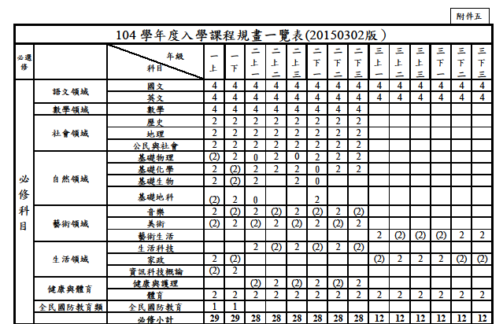

Slide 44
學測考什麼？
國、英、數、社 ─ 高一高二全部
考科 | 測驗範圍
國文 | 高一必修科目國文、高二必修科目國文
英文 | 高一必修科目英文、高二必修科目英文
數學 | 高一必修科目數學、高二必修科目數學A版
社會 | 高一必修科目歷史、必修科目地理、必修科目公民與社會； 高二必修科目歷史、必修科目地理、必修科目公民與社會
自然 | 必修科目基礎物理一、必修科目基礎化學（一）、 必修科目基礎生物(1)、必修科目基礎地球科學 必修科目基礎物理二A、必修科目基礎化學（二）
※ 自然考科之測驗範圍皆屬於高一、高二必修課程。

Slide 45
99 課綱學測自然考科的測驗範圍
自 然 考 科 | 【第壹部份】測驗範圍 高一課程 | 學分 | 【第貳部份】測驗範圍 高二課程 | 學分
 | 基礎物理一 | 2 | 基礎物理二A | 2
 | 基礎化學（一） | 2 | 基礎化學（二） | 2
 | 基礎生物（1） （主題 壹~參） | 2 | 基礎生物（1） （主題 肆~陸） | 2
 | 基礎地球科學 （主題 一~五） | 2 | 基礎地球科學 （主題 六~八） | 2

Slide 46
自然考科的測驗範圍
 | 高一自然 | 高二自然
佔分比例 | 62.5% | 37.5%
計分方式 | 40題，每題均計分 | 24/28→即滿分
99 課綱學測自然考科試卷內容，總分是128 分，總題數以不超過68 題為原則。
第壹部分（高一課程）以每科10 題為原則，共40 題，每題均計分，滿分80分。
第貳部分(高二課程)每科以7 題為原則，共28題，第貳部分答對24 題，即得滿
分48 分。
不管是選第一、二或三類組，對自然考科在學測測驗範圍上，本校在課程規劃上
皆已有因應，並不會有太多影響，因此選組還是應回歸個人的志趣與能力等考
量為主。

Slide 47

自然組與社會組的升學機會盤算..
高二讀自然組，學測自然、數學科會考得比社會組好？
（本校各類組總級分平均，三類優於二類優於一類）
高三自然組同學修數學甲(自然組數學)，考試分發入學加考數學乙(社會組數學)可以考得比較好，因此有利於指考選填社會組商學院等科系？
(指考時是不分組自行選考)
自然組班級讀書風氣比較好？
（看自己比較重要）
自然組讀不好可以再轉社會社會組就好？
（只念自己想念的?還是多念一點保平安? ）
我是假
自然組

Slide 48
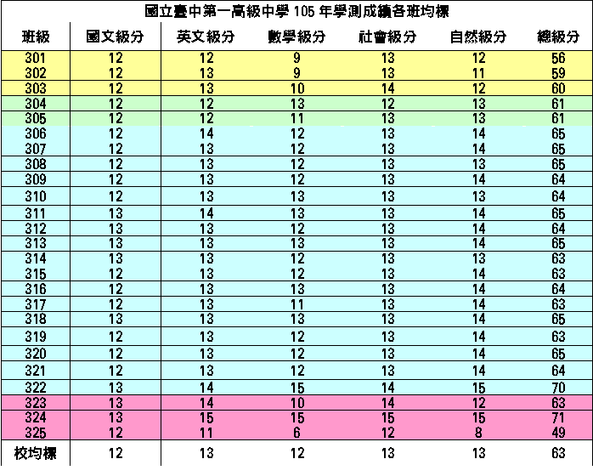

Slide 49
一些迷思？
1.唸文組的同學比較沒出息，讀理組的同學才比較有前途？
2.文組的同學數學就一定比較不好，或數學好就要讀理組
，否則太可惜？
3.不喜歡背書，所以只好選理組？
4.女生應當讀社會組，男生應當讀自然組？
5.跟著熱門行業或科系選組就對了？

Slide 50
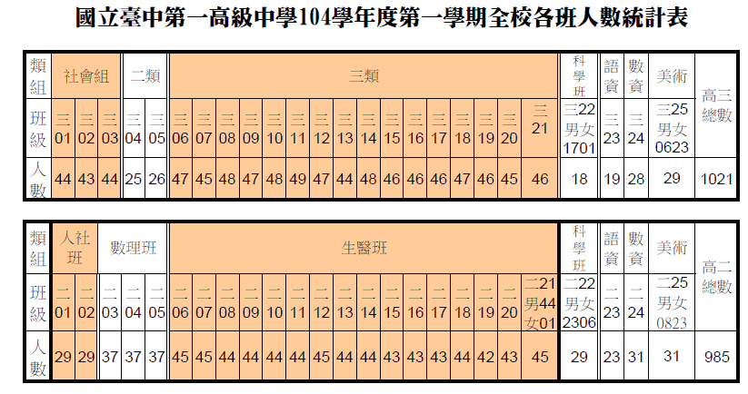
社會組
從58人
增加為
132人

Slide 51
轉組原因：對自然組…
志趣不合
成就感不足
挫折感夠深
預期無法勝任
數物化盤算的優勢，成了國英數的拖累？！
無法及格的壓力（畢業證書飛了？！）
轉組對申請入學的影響(高三申請時備審資料及面試如何說明)

Slide 52
選組大哉問？
若志趣、性向明確就選適配的組
若仍不清楚自己適合什麼，可先選自然組，
若發覺不適合高二再轉組

Slide 53

自我認識：能力、興趣、人格特質、價值觀、專長、志向..等
透過對話：從家人、師長、同學的回饋中認識自己
回顧過往成長經驗：課業表現、活動參與、競賽成果、特殊事蹟
等等各領域的體驗來認識自己的傾向
心理測驗：興趣量表（高一）、學系探索量表（高三）..
日常習慣：比較經常做什麼事或領域..
理想信念：從小的自我期許、實踐的信念
社會觀察、社會參照：透過與同儕的比較來認識自己
知道你是誰，比你要去哪更重要

Slide 54
大考中心興趣量表說明：
測驗結果幫助你了解自己的興趣，作為選組、選系或職業參考
小提醒：
興趣測驗只是客觀的參考！
較重要的是孩子在日常中持續展現的興趣行為

Slide 55



測驗的理論依據：Holland生涯類型論
1.社會上大多數的人可歸入六種類型之一：
實用型﹝R﹞研究型﹝I﹞藝術型﹝A﹞
社會型﹝S﹞企業型﹝E﹞事務型﹝C﹞
2.環境亦可區分為這六種類型
3.人們會尋求足以發揮其能力與技術、能滿足其興趣與價值，
以及能勝任任務和角色的環境。
4.個人的行為、態度是由其人格與環境類型之間交互作用所決定

Slide 56
六大人格類型介紹
Notes:
56

Slide 57
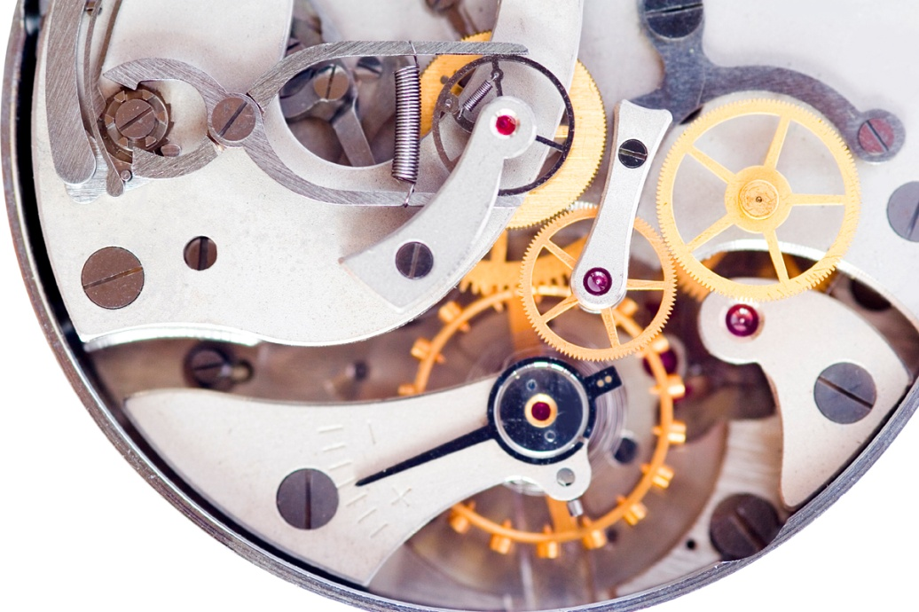

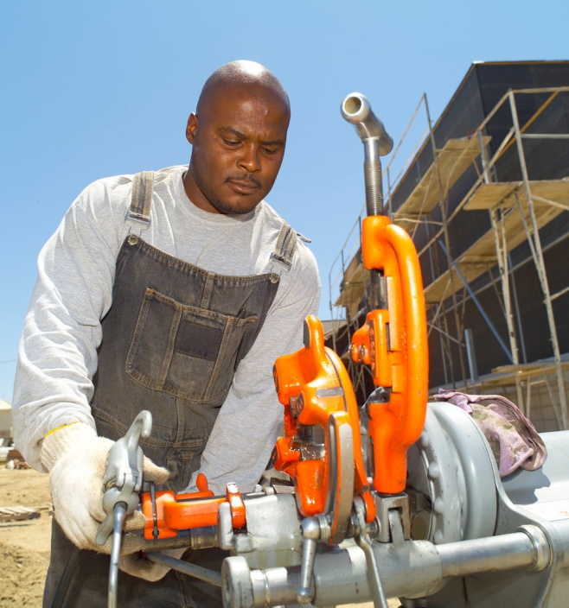

實 用 型 R
Notes:
57
農人與工程人,手腦並用

Slide 58
實 用 型 R
情緒穩定、有耐性、坦承直率，寧願行動不喜歡多言，喜歡講求實際、需要動手的環境中，喜歡從事固定的工作，依既定的規則，一步一步地製造完成有實際用途的物品。
對機械與工具等事情較有興趣，生活上亦以實用為重，重視眼前的事物勝於對未來的想像，比較喜歡獨自做事。
喜歡從事機械、電子、土木建築、農業等工作。
Notes:
58
不需要看說明書的直覺
拆解電器

Slide 59
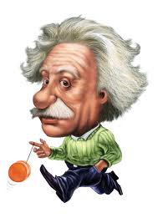

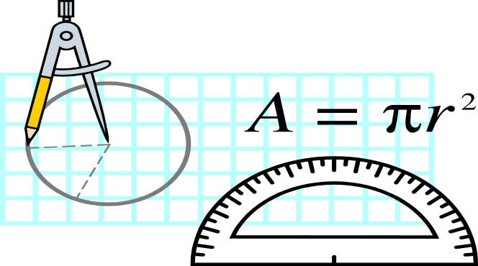
研 究 型 I
Notes:
59
博士/動腦思考

Slide 60
研 究 型 I
研究型的人擅於觀察、思考、分析與推理，喜歡用頭腦依自己的步調來解決問題，並追根究底。他不喜歡別人給他指引，工作時也不喜歡有許多規矩和時間壓力。
做事時，他能提出新的想法和策略，但對實際解決問題的細節較無興趣。他不是很在乎別人的看法，喜歡和有相同興趣或專業的人討論，否則還不如自己看書或思考。
喜歡從事生物、化學、醫藥、數學、天文等相關工作。
Notes:
60
從無到有的過程
思考
解決問題

Slide 61
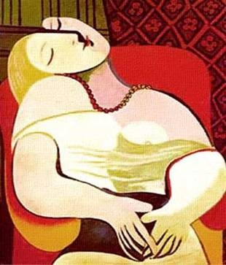


藝 術 型 A
Notes:
61
美

Slide 62
藝 術 型 A
藝術型的人直覺敏銳、擅於表達和創新。他們希望藉由文字、聲音、色彩或形式來表達創造力和美的感受。
喜歡獨立作業，但不要被忽略，在無拘無束的環境下工作效率最好。生活目的是創造不平凡的事物，不喜歡管人和被別人管。和朋友的關係比較隨興。
喜歡從事音樂、寫作、戲劇、繪畫、設計、舞蹈等工作。
Notes:
62

Slide 63



社 會 型 S
Notes:
63
服務人群

Slide 64
社 會 型 S
社會型的人對人和善，容易相處，關心自己和他人的感受，喜歡傾聽和了解別人，也願意付出時間和精力去解決別人的衝突，喜歡教導別人，並幫助他人成長。
他們不愛競爭，喜歡大家一起做事，一起為團體盡力。交友廣闊，關心別人勝於關心工作。
喜歡從事教師、輔導、社會工作、醫護等相關工作。
Notes:
64

Slide 65


企 業 型 E
Notes:
65
老闆、業務員、誰是接班人

Slide 66
企 業 型 E
企業型的人精力旺盛、生活緊湊、好冒險競爭，做事
有計畫並立刻行動。不願花太多時間仔細研究，希望
擁有權力去改善不合理的事。
他們擅用說服力和組織能力，希望自己的表現被他人
肯定，並成為團體的焦點人物。他不以現階段的成就
為滿足，也要求別人和他一樣努力。
喜歡從事管理、銷售、司法、政治等相關工作。
Notes:
66

Slide 67
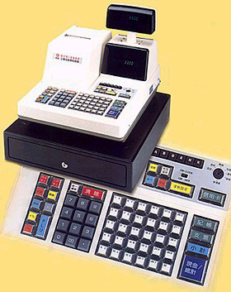

事 務 型 C
Notes:
67

Slide 68
事 務 型 C
傳統型的人個性謹慎，做事講求規矩和精確。喜歡在有清楚規範的環境下工作。他們做事按部就班、精打細算，給人的感覺是有效率、精確、仔細、可靠而有信用。
他們的生活哲學是穩紮穩打，不喜歡改變或創新，也不喜歡冒險或領導。會選擇和自己志趣相投的人成為好朋友。
喜歡從事銀行、金融、會計、秘書、圖書館管理員等相關工作。
Notes:
68

Slide 69

EX..
面對一顆「蓮霧」，六類型的人會如何
思考這顆水果？

Slide 70
實用型（R）：蓮霧要收成好，需要勤於培土、修枝、除蟲和施肥！
研究型（I）：蓮霧的營養價值如何？需要哪種土質？
藝術型（A）：蓮霧的外型很漂亮，黑珍珠色澤光滑
社會型（S）：我想和朋友一起分享這些可口的蓮霧
企業型（E）：蓮霧的價格是越稀少越昂貴，要控制產銷
事務型（C）：這麼貴，想辦法讓蓮霧多保存幾天
70

Slide 71
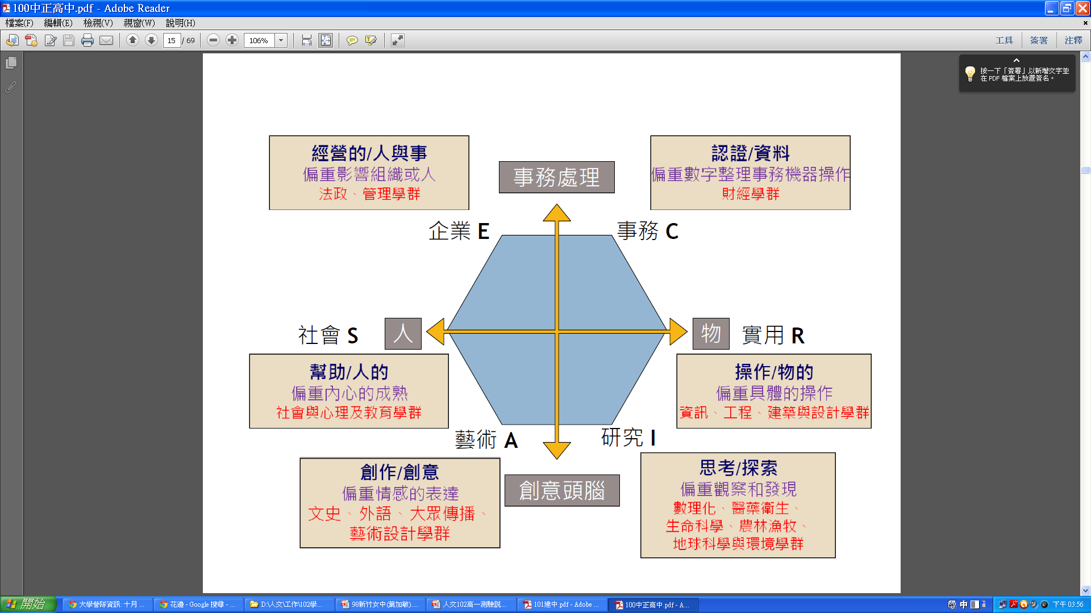
職業興趣六角形模式

Slide 72
人

Slide 75
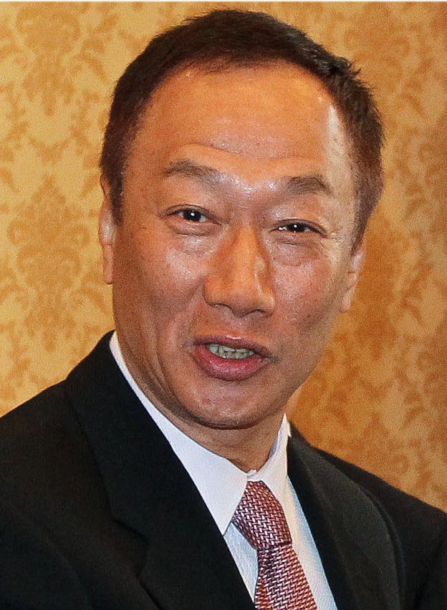
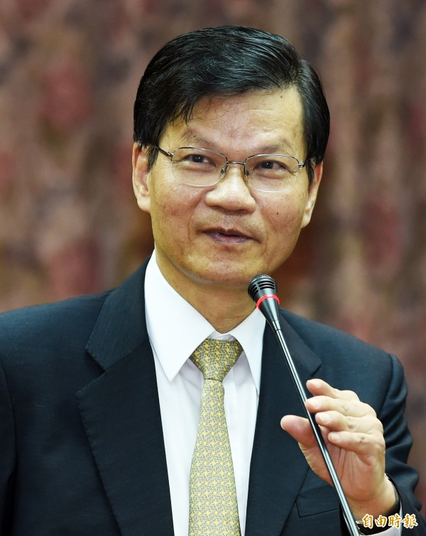

Slide 76
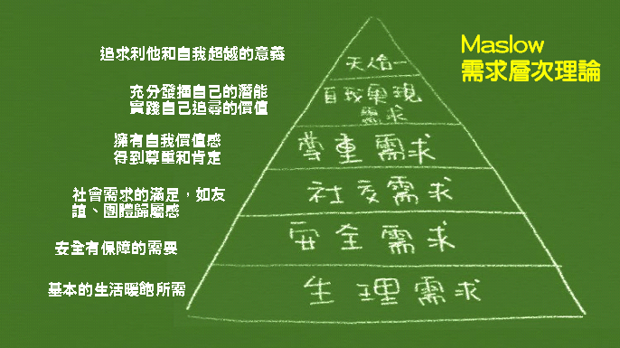
人境適配、心滿意足

Slide 77
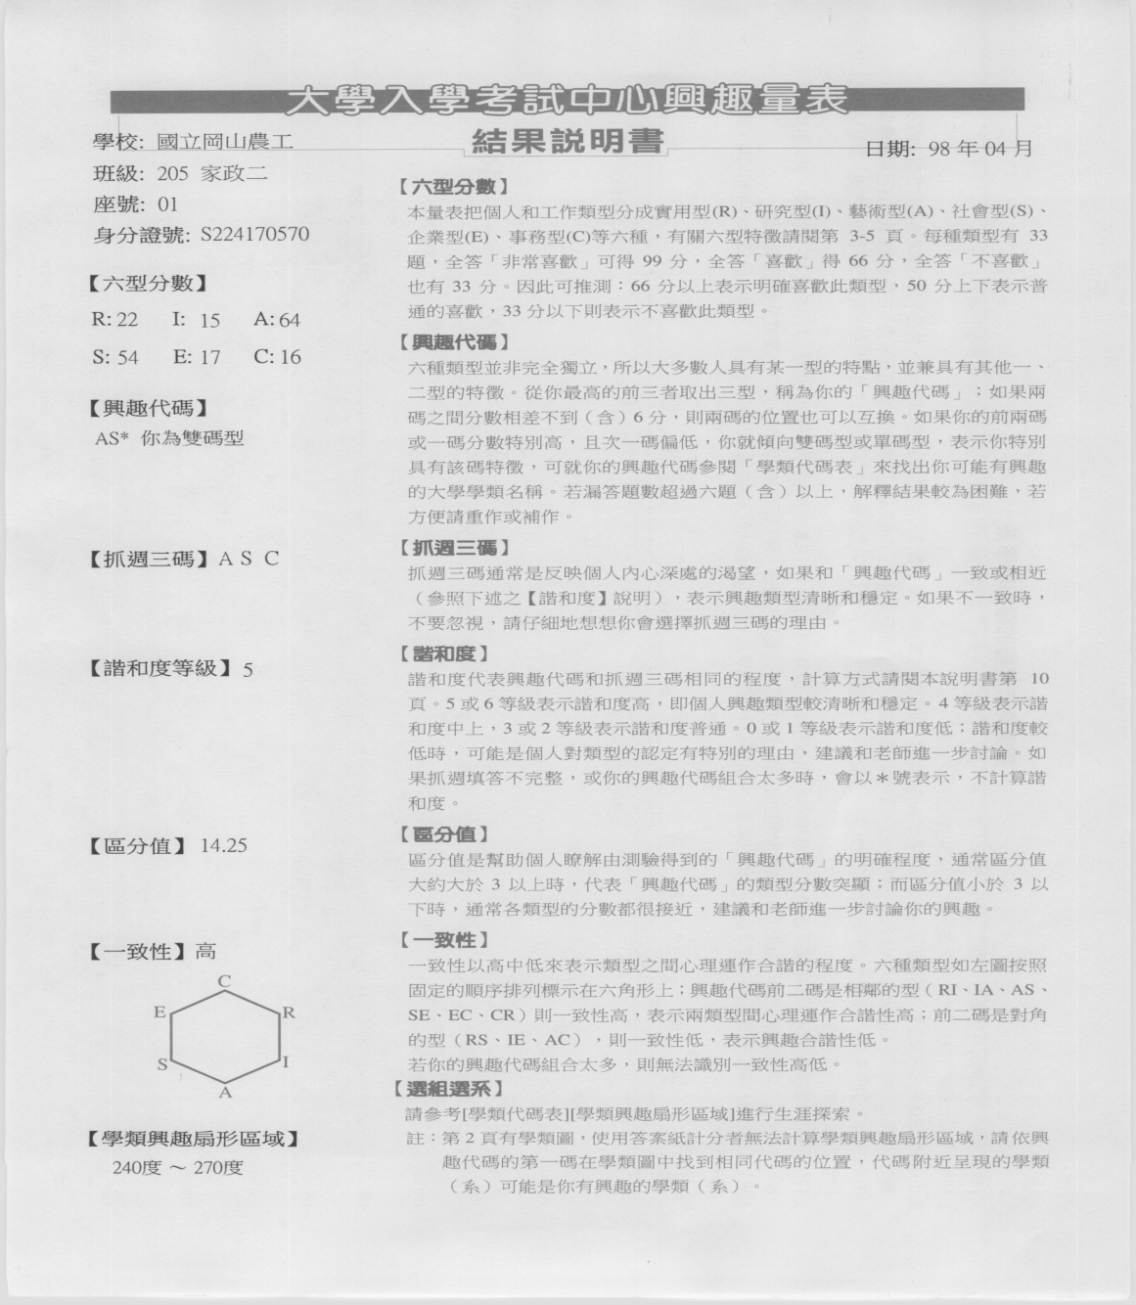
興趣測驗結果說明書
六型分數
興趣代碼
抓周三碼
諧和度
區分值
一致性
扇形區域
Notes:
77

Slide 78
興趣代碼
得分最高的前三碼依高低分排列
興趣代碼表示個人與類型相似的程度
首重第一碼

Slide 79
興趣代碼的分數代表什麼？
在答題時，如果你回答
“ 非常喜歡 ” →3分
“ 喜歡 ” →2分
“ 不喜歡 ” →1分
“ 非常不喜歡 ” →0分
各類型
全答「非常喜歡」可得99分，
全答「喜歡」得66分，
全答「不喜歡」也有33分。
Notes:
79

Slide 80
興趣代碼的分數代表什麼？
分數分布範圍的意義
33
45
66
99
1.假設全答不喜歡 2.有排斥這個環境 或職業的傾向 | 1.平均數附近 2.對這個環境或職 業沒有特別偏好 | 1.假設全答喜歡 2.認同且偏好這個 環境或職業
待在這裡，老天爺！
讓我死了吧~
平淡無奇
心猿意馬
工作
尚有樂趣
強烈喜歡
期望高
工作滿足
Notes:
80

Slide 81
興趣代碼解釋
如 S A I 就可解釋為
「屬於社會型但具有藝術型及研究型的傾向」

Slide 82
抓週代碼
抓週代碼表示個人對於環境的喜好次序
反映個人內心深處的渴望
抓週三碼反應你偏愛的類型，也表示你個人的志向

Slide 83
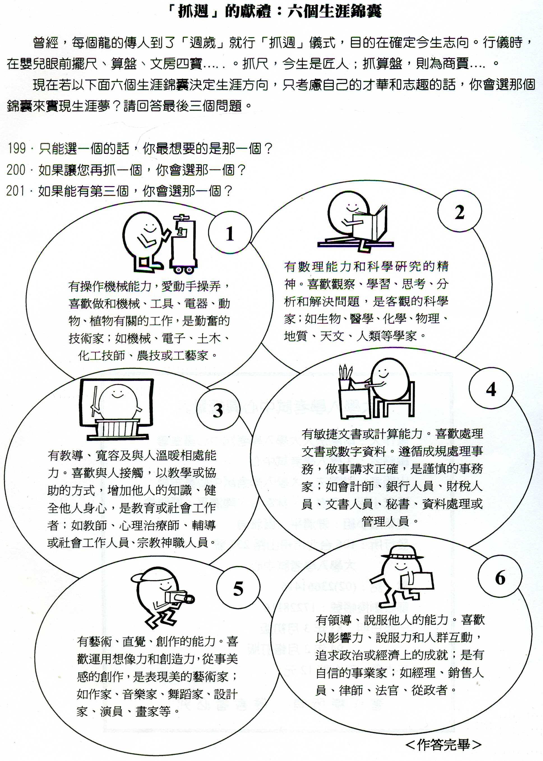

Slide 84
抓週三碼
個人偏愛的職業類型，表示其志趣。
(根據”抓週”的獻禮：六個生涯錦囊)
興趣代碼
客觀我
的興趣喜好
抓週三碼
主觀我
的興趣喜好
諧和度關聯
Notes:
84

Slide 85
諧和度
等 級 | 說 明 | 興趣代碼 | 抓週三碼
6 | 完全相同 | CSI | CSI
5 | 前2碼字母次序相同 | CSI | CSE
4 | 3碼字母相同，次序不同。 | CSI | SIC
3 | 首碼字母相同 | CSI | CEA
2 | 興趣或抓週的前兩碼出現在對方的三碼中 | CSI | ECS
1 | 興趣或抓週的首碼出現在對方的第二碼或第三碼中 | CSI | ECA
0 | 興趣或抓週的首碼並未出現在對方的三碼中 | CSI | EAS
Notes:
85

Slide 86
諧和度
5或6等級：表示諧和度高，個人興趣類型較清晰穩定
4 等級：表示諧和度中上
3或2等級：表示諧和度普通
0或1等級：表示諧和度低，興趣類型不確定
諧和度6的學生，據調查未來有71%~85%會從事與興趣代碼相關的工作。
諧和度高：表示興趣代碼對未來生涯選擇具較高的參考價值。
諧和度低：顯示興趣量表與個人生涯期望不符，需進一步澄清。
Notes:
86

Slide 87
區分值
區分值:指的是興趣六型間分化的差異程度
區分值高
區分值低
各型分數一致偏高
對很多事都有興趣
可以聚焦或有效管理時間
各型分數一致偏低
對很多事都缺乏興趣，
拓展經驗、多加探索
各型呈高低落差
興趣分化明確

Slide 88
一致性
六角形中每一類型分數與相鄰類型的相關較高，對角類型的相關較低
類型間的一致性關係，可藉六角形模式表示。
E
C
高相關
S
R
中相關
低相關
A
I
Notes:
88
六個興趣類型在心理方面，有的彼此相似，有的彼此對立。例如:研究型和藝術型(I-A)的都喜歡動腦;而社會型和實用型(S-R)則呈現人、物對立的情形。這種表示兩個類型之間心理特質共同的程度，稱為「一致性」。一致性高的「興趣組型」的生涯發長歷程比較穩定，例如RlS的一致性比RSI的為高，前者較會穩定的留在「理工」的環境求發展，而後者則容易徘徊在工或人的環境。

Slide 89
一致性
表示兩個類型之間心理運作合諧的程度，稱為「一致性」
研究型和藝術型(I-A)的都喜歡動腦
而社會型和實用型(S-R)則呈現人、
物對立的情形
RlS的一致性比RSI為高
E企業
事
事務C
人
物
S社會
實用R
A藝術
動腦
研究I
Notes:
89

Slide 90


關於一致性
一致性高者的職業組型會較為穩定
例如：RIS的一致性較RSI高，前者穩定留在理工環境發展，後者易徘徊在實用型和社會型的環境中。
一致性低的興趣組型：轉換的多樣可能性
例如：一個IRS和一個IEA的醫生，可能前者會傾向於醫學研究或喜愛外科手術；後者可能更喜歡在螢光幕前向眾人宣揚醫學知識或理念

Slide 91
探索「學類代碼表」
找出與你的興趣代碼相同或接近的學類、學系。
男女大不同
找不到可對照的學類時：
將三碼縮減為兩碼，或用首碼來查詢。
Notes:
91

Slide 92
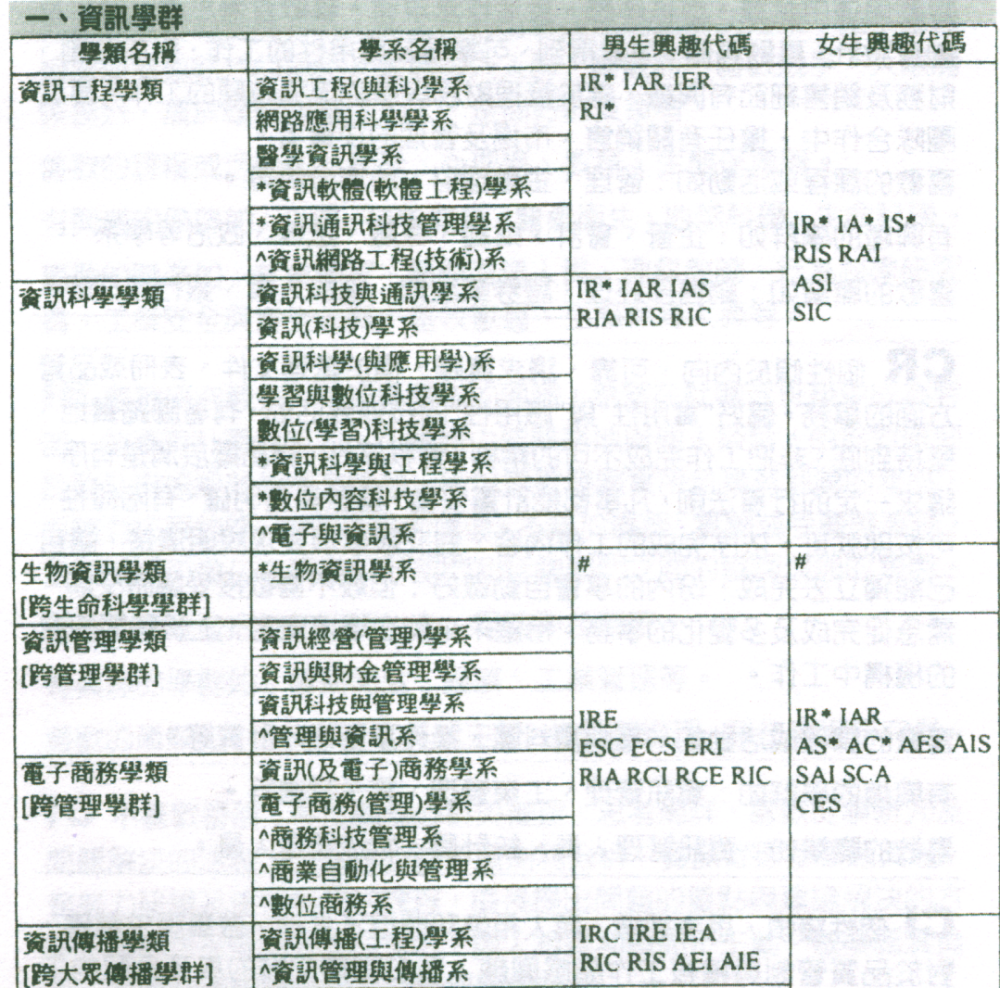

Slide 93
興趣測驗在選組輔導的應用
1.優先選擇自己喜歡的同時排除非常不適合的學群
2.首碼RI：偏理組；首碼ASEC偏文組，但有些例外
3.不必現在急著聚焦在特定的校系，可以先建立學群學類的概
念，找到自己最舒適自在的學群-學類區間，未來再進一步
深入探索了解該領域
文組：企業（E）、社會（S）、藝術（A）、及事務（C）這四種類型中，有兩個以上出現
在最前面的三個高分類型時，通常宜優先考慮選擇第一類組。
理組：實用型（R）和研究型（I）同時出現在最前面的三個高分時，通常偏向第二、三類
組；但是也要考慮自己的數理能力。

Slide 94
小叮嚀
請把測驗結果好好保存，作為推甄申請備審資料使用
再配合漫步在大學網頁進一步去認識學群(類)或學系哦！
Notes:
94

Slide 95

大學學系分成18+1學群：一千多個校系看的頭昏眼花，把同性質相近的學系歸類在一起，稱為學群， 學群之下有學類，學類之下有學系， 每個學群就好像是一個大家族，

Slide 96
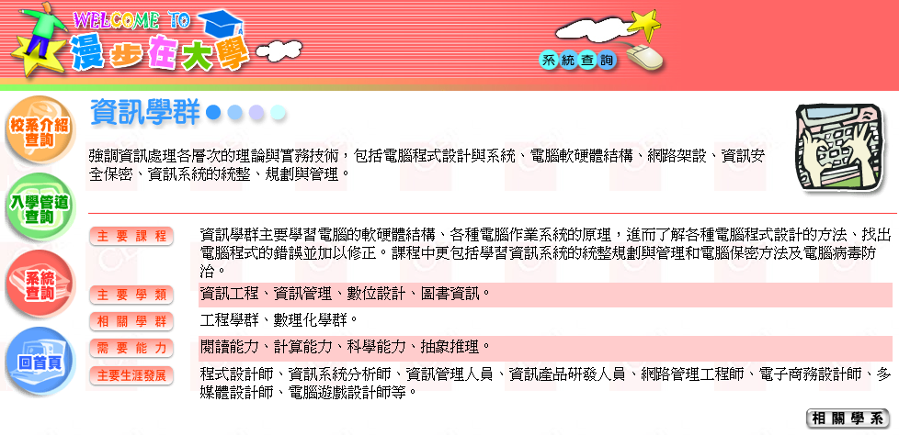

Slide 97
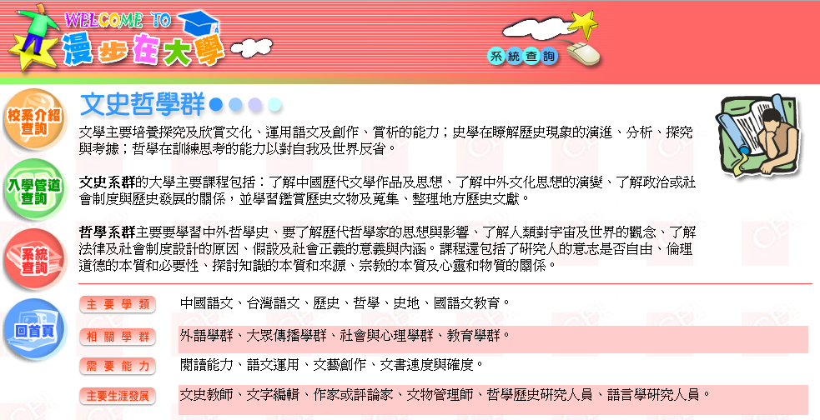

Slide 98
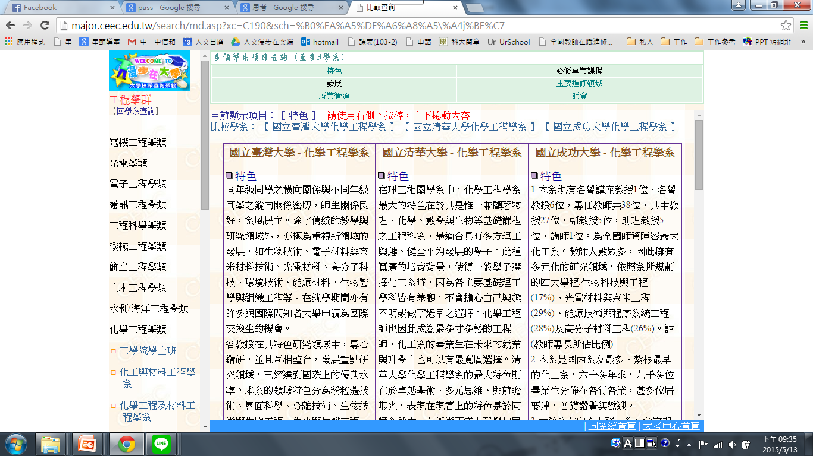
『漫步在大學』-多個學系比較查詢(推薦!)

Slide 99
興趣類型與相關學群表
主要興趣組型 | 相關的學群
（R）實用型和（I）研究型為主 | 資訊學群、生命科學學群、生物資 源、地球與環境科學、數理化學群
（A）藝術型（S）、社會型 | 大眾傳播、文史哲、外語學群
（S）社會型、（E）企業型 | 教育、法政、社會心理學群
（S）社會型、（E）企業型、（C）事務型 | 管理學群
（E）企業型、（C）事務型 | 財經學群
（R）實用型、（I）研究型、（A）藝術型 | 建築與設計學群
（R）實用型、（I）研究型、（S）社會型 | 醫藥衛生學群（如藥學、醫學、醫技等系

Slide 100
學群與類組表（一）
學群名稱 | 第一類組 | 第二類組 | 第三類組
1.資訊 | ● | ●
2.工程 |  | ●
3.數理化 |  | ●
4.醫藥衛生 |  |  | ●
5.生命科學 |  |  | ●
6.生物資源 |  |  | ●
7.地球與環境 | ● | ● | ●
8.建築與設計 | ● | ●
9.藝術 | ●

Slide 101
學群與類組表（二）
學群名稱 | 第一類組 | 第二類組 | 第三類組
10.社會與心理 | ● |  | ●
11.大眾傳播 | ● | ●
12.外語 | ●
13.文史哲學 | ●
14.教育 | ● | ● | ●
15.法政 | ●
16.管理 | ● | ●
17.財經 | ●
18.遊憩與運動 | ● |  | ●
19.其他 | 整合性

Slide 102
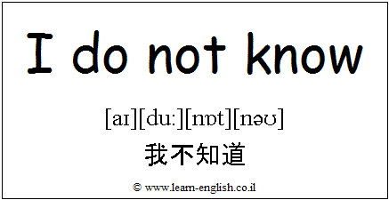
職涯趨勢？ ？..
典範轉移：「C型人生」概念
美國世代行銷專家迪特瓦分析近20年來現代人的生活方
式與消費趨勢，提出「C型人生」概念：人們不再循著
既定生活次序，過著從出生、受教育、工作、結婚、生
子、退休、死亡的「線性」生活模式，而是將生命視為
C型（cycle，週期）──不論事業、婚姻或愛情，都可
能在人生不同階段，重新開始。

Slide 103



青春（以及探索和自在嬉戲）是年輕人的專利。
受教育的機會只有一次，而且是在人生真正開始前；
老狗玩不了新把戲。
婚姻必能白頭偕老。養兒育女是成年人的主要人生目標
六十五歲一到就得退休（並且退化）。唯有循這條狹窄
的單行道，才是正確的人生道路。

Slide 104
未來不等式 -- C型人生時代
選組≠選科系≠選職業≠選未來
轉組
跨考
轉換跑道
跨領域
工作型態
工作職務
Notes:
轉組:二上、二下、三上
104

Slide 105

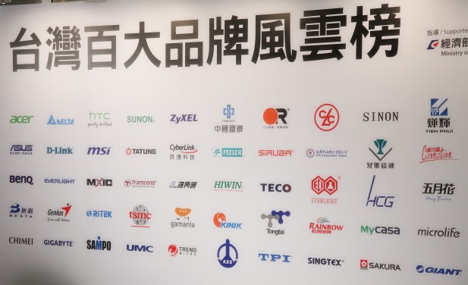
夢想、熱情、快樂、成功的職涯
=(興趣+價值認同+成就感)
=(態度+專業)
n=10000小時
n
n

Slide 106
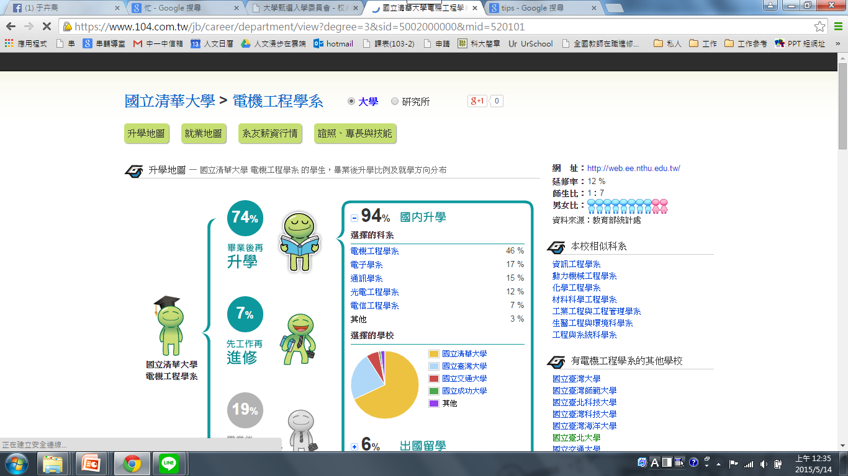
參考網站：104就業地圖(自我認識、升學、就業資訊通通都有)

Slide 107
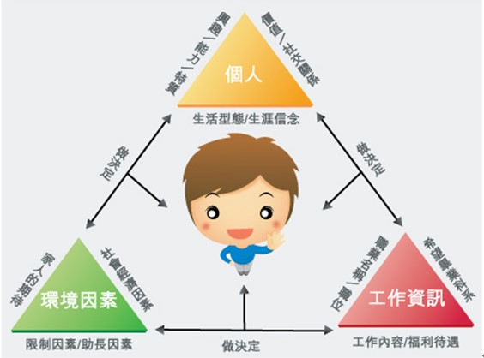
陪伴孩子認識自己
提供回饋讓孩子更了解自己
分享個人工作、生涯經驗
增加孩子生涯探索之機會
協助瞭解校系、職業及社會環境的變化
與孩子共同討論未來目標並鼓勵嘗試
尊重孩子的選擇，但提醒孩子要對自己
的選擇負責
Notes:
肚子裡的東西很難臨時練第一個問題第二個問題第三個問題
107

Slide 108
請留意時程
高一選組期限5/1７-6/8
高二上第2次段考後可申請轉組
高二下第2次段考後可申請轉組
Notes:
我們不是鼓勵轉來轉去,畢竟轉來轉去一定會付出相對應的成本(適應環境.教學.人際關係等)
108

Slide 109

請留意時程
高一選組期限5/1７-6/8
高二上第2次段考後可申請轉組
高二下第2次段考後可申請轉組
Notes:
我們不是鼓勵轉來轉去,畢竟轉來轉去一定會付出相對應的成本(適應環境.教學.人際關係等)
109

Slide 110

對選組有疑問……
不清楚興趣在哪裡
對學習環境有憂慮
因學科表現而猶豫
孩子和家長有不同意見
…..？
可和班級輔導老師約時間討論

Slide 111

陪伴，就是最好的教養
台中一中輔導室
Notes:
111

Slide 112

發問前請先舉手，
讓我們把麥克風遞給您～

